Slide 1



Cropcare
Presentación final de capstone

Slide 2


INTEGRANTES
DIEGO SOLAR
ESTEBAN NUÑEZ
MATIAS ACUM
Cargo: Developer
Cargo: Developer
Cargo: Product Owner
Funciones
Desarrollo Front-End
Desarrollo Modelo
Funciones
Desarrollo Back-End
Funciones
Documentación

Slide 3

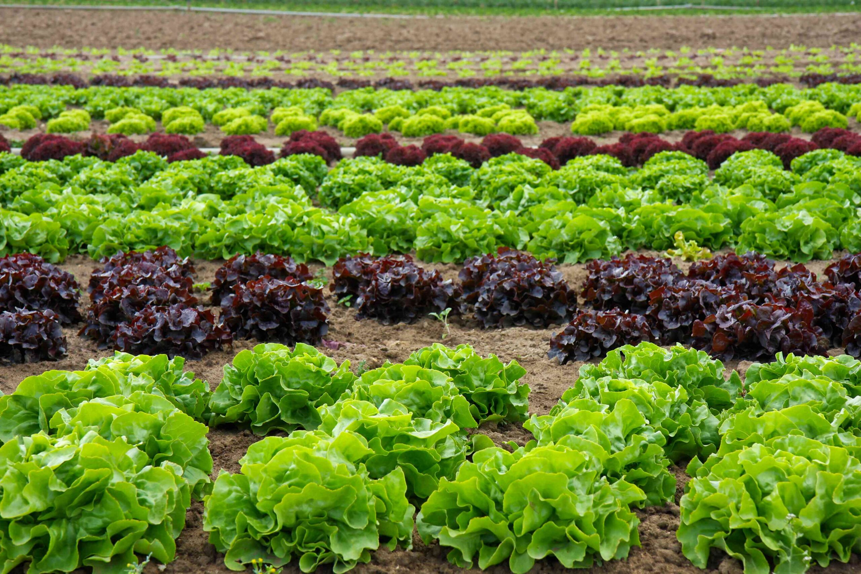



Contexto/Problema
La detección tardía de plagas en la agricultura genera grandes pérdidas económicas y reduce la productividad de pequeños y medianos agricultores. En zonas rurales, el acceso a especialistas agrónomos es limitado y costoso, lo que dificulta una identificación temprana. Actualmente, existen soluciones tecnológicas de alto costo, pero no están al alcance de la mayoría de los agricultores.

Slide 4

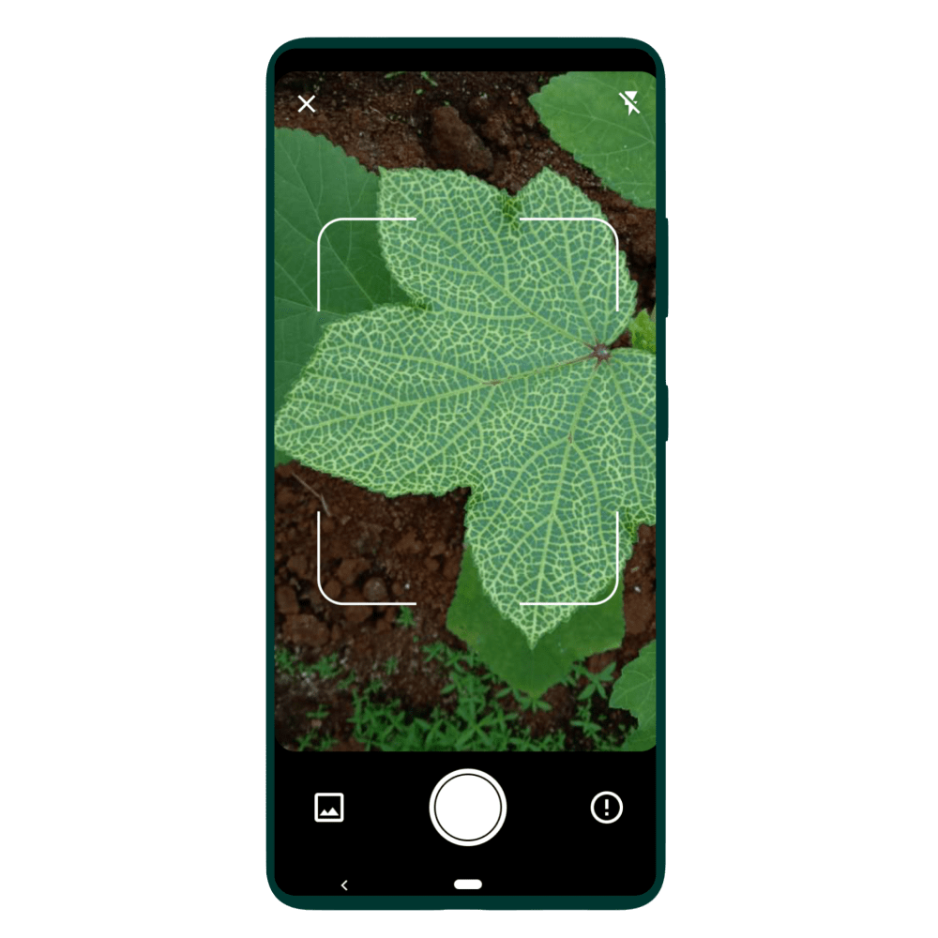
SOLUCIÓN
Nuestra solución es crear una aplicación que mediante la IA detecte tempranamente alguna enfermedad, mediante el solo hecho de sacar una imagen.

Slide 5

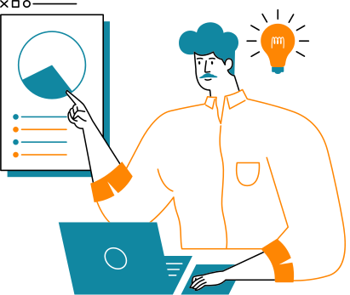

OBJETIVO GENERAL
DESARROLLAR UNA APLICACIÓN MÓVIL QUE PERMITA DETECTAR PLAGAS Y ENFERMEDADES EN PLANTAS MEDIANTE VISIÓN POR COMPUTADORA, ENTREGANDO DIAGNÓSTICOS A AGRICULTORES.
OBJETIVO

Slide 6








OBJETIVOS ESPECIFICOS
ENTREGAR UNA S
Entrenar y optimizar un modelo de Machine Learning capaz de identificar plagas en imágenes de cultivos.
Implementar un módulo de historial que almacene diagnósticos anteriores
1
2
3
4
Desarrollar un sistema de sincronización online/offline para operar en zonas rurales sin conectividad constante.
Integrar el modelo a una aplicación móvil desarrollada en Kotlin para Android

Slide 7





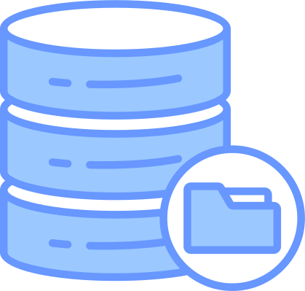
ALCANCES
LIMITACIONES

Slide 8
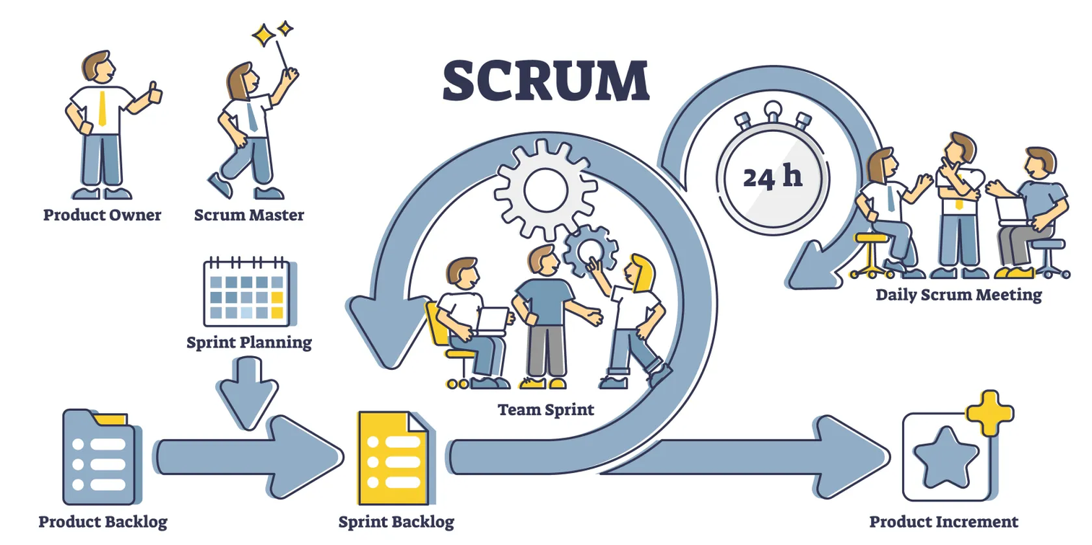
METODOLOGÍA

Slide 9
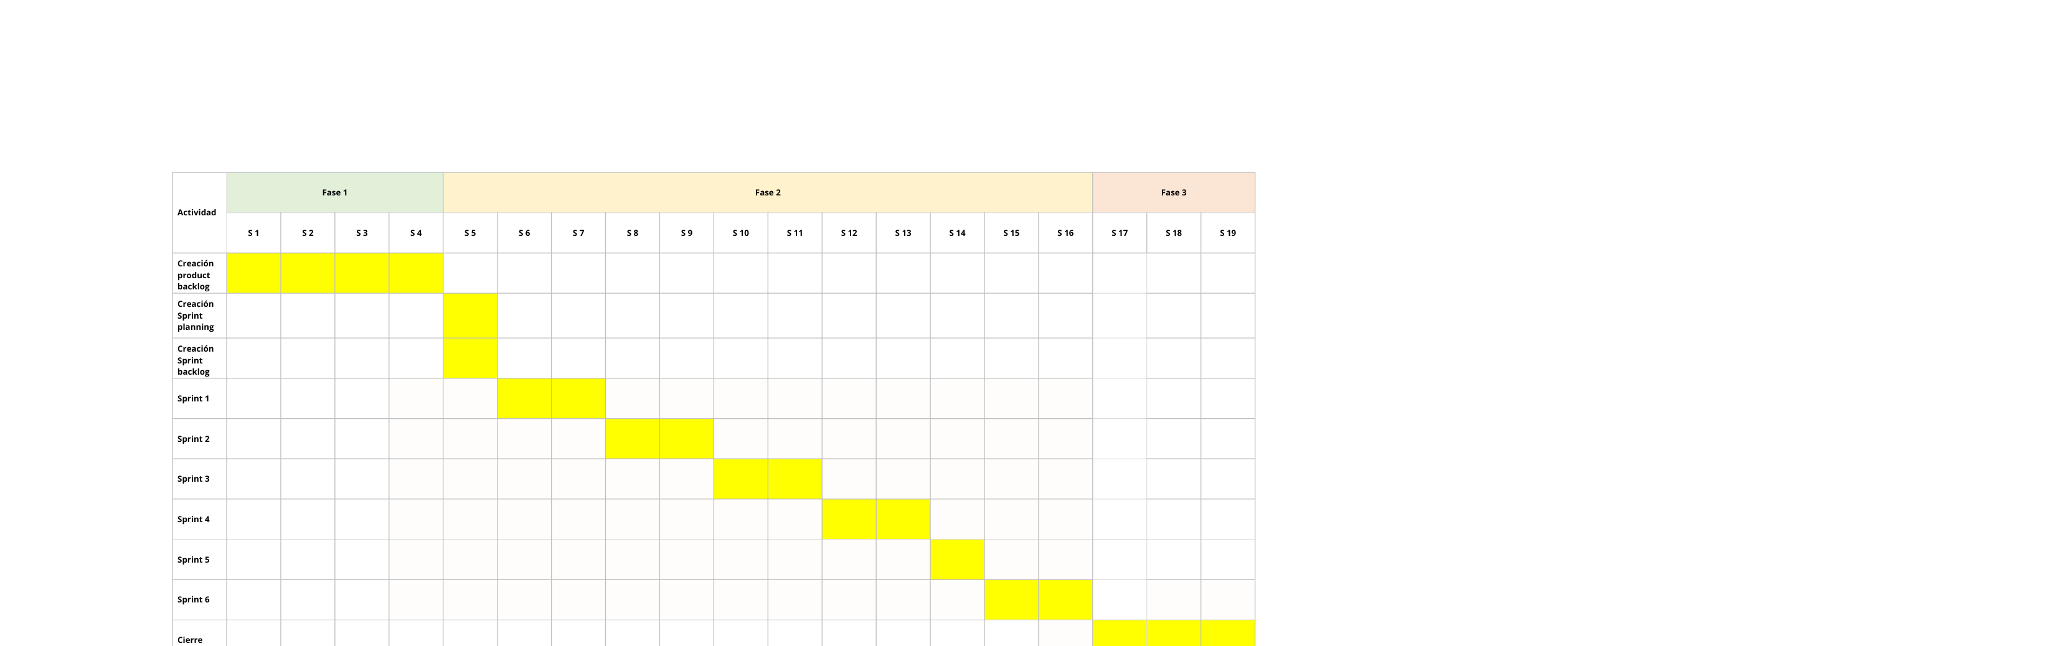
CRONOGRAMA

Slide 10
SPRINTS
SPRINT 1: PROPUESTA Y DISEÑO FRONT-END | 2 SEMANAS
SPRINT 2: DESARROLLO BACK-END/IMPLEMENTACION CÁMARA| 2 SEMANAS
SPRINT 3: DESARROLLO BACK-END/DESARROLLO MODELO | 2 SEMANAS
SPRINT 4: INTEGRACION DE REPORTERIA POR PARTE DEL USUARIO | 2 SEMANAS
SPRINT 5: INTEGRACION BACK-END/FRONT-END/MODELO | 1 SEMANA
SPRINT 6: VISUALIZACIÓN DE REPORTERIA POR PARTE DEL ADMIN | 2 SEMANAS

Slide 11
PLAN DE TRABAJO PROPUESTO
Actividad | Recursos | Responsable
Desarrollo de la interfaz y diseño del software | Android Studio Javascript Kotlin | Diego Solar
Desarrollo de la lógica de programación | Django PostgreSQL OpenAPI 3 | Esteban Nuñez
Documentos en base a metodología agil | Ofimática | Matias Acum
Desarrollo de un modelo de deep learning | Tensorflow lite Python Roboflow | Diego Solar / Matias Acum
Implementación de Amazon Web Services al proyecto | AWS | Esteban Nuñez

Slide 12
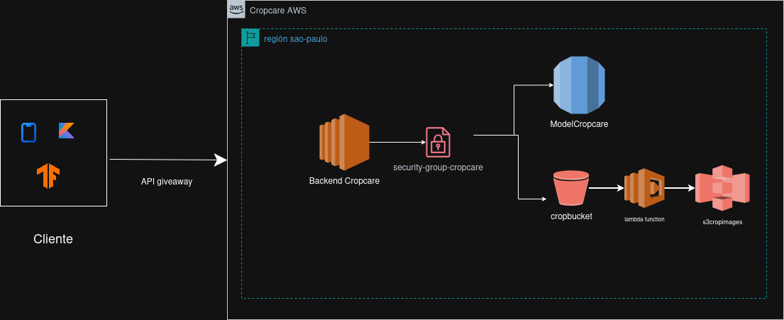
ARQUITECTURA

Slide 13
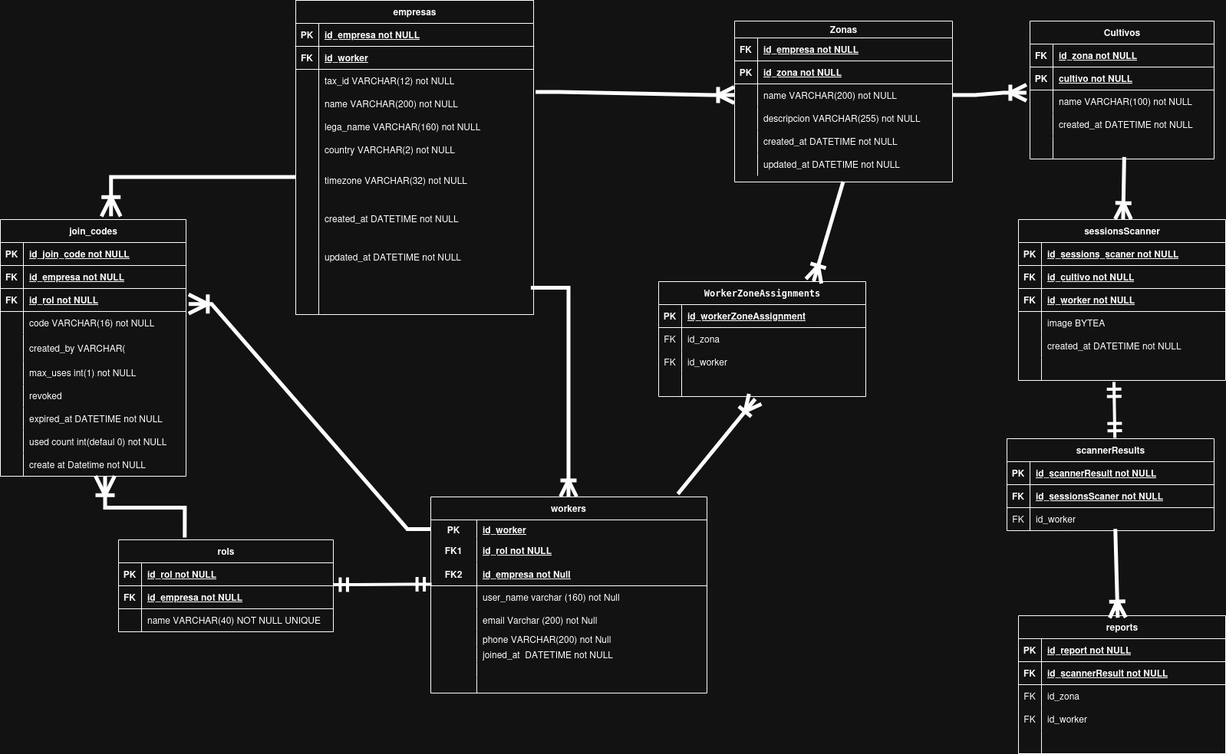
BASE DE DATOS

Slide 14
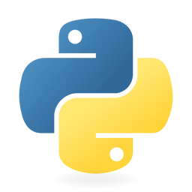







Stack tecnológico
Frontend
Backend
Machine Learning
Python
TensorFlow
Kotlin
Android Studio
Django
PostgreSQL
Roboflow
Amazon

Slide 15
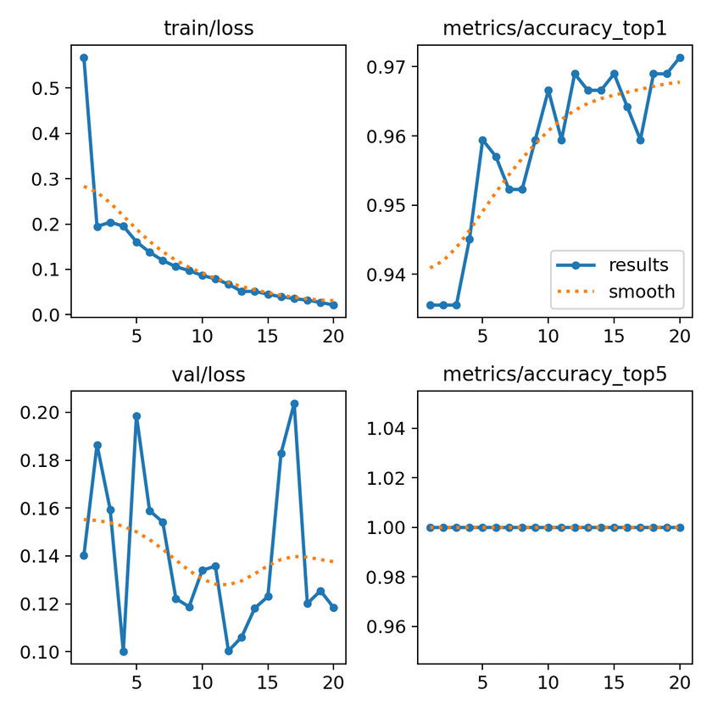
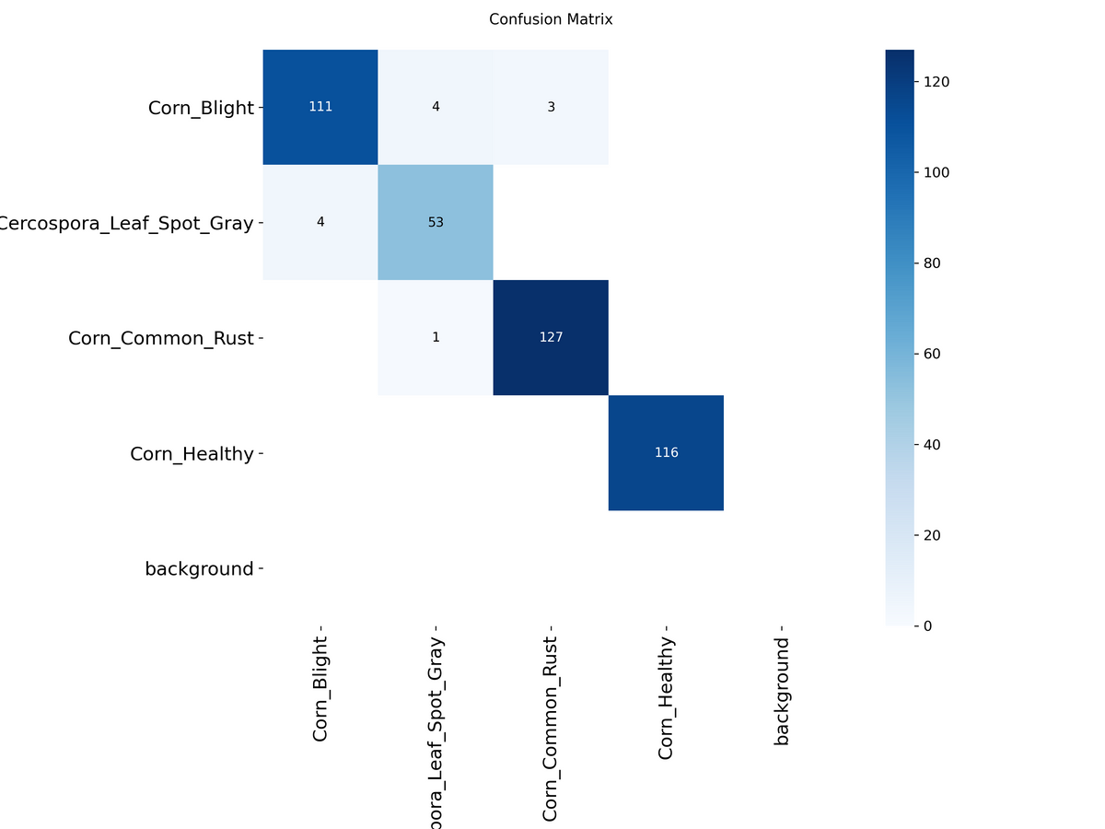
Modelo

Slide 16
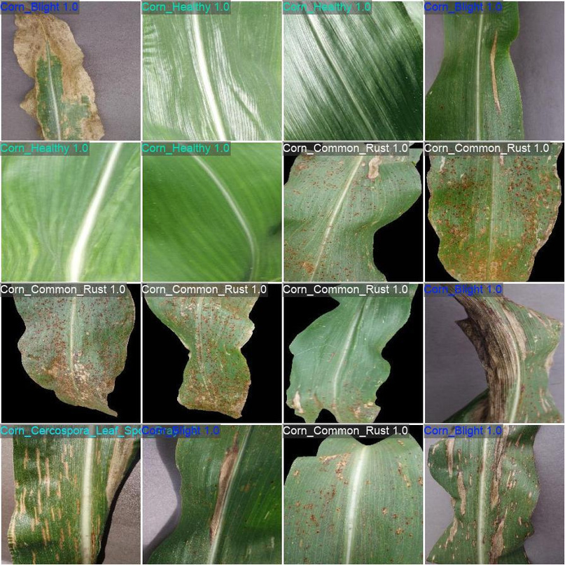
Modelo

Slide 17
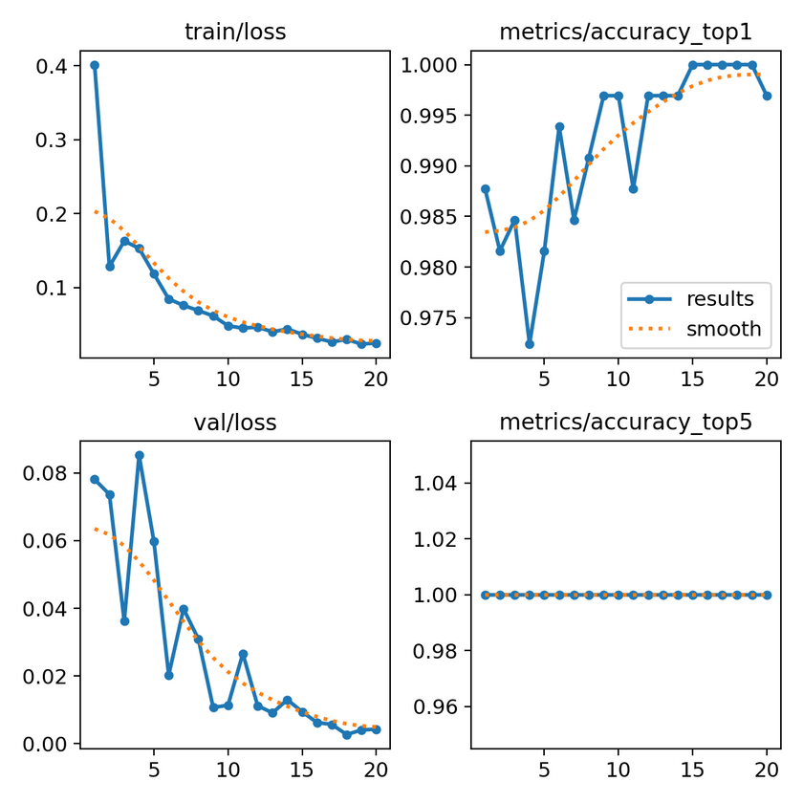
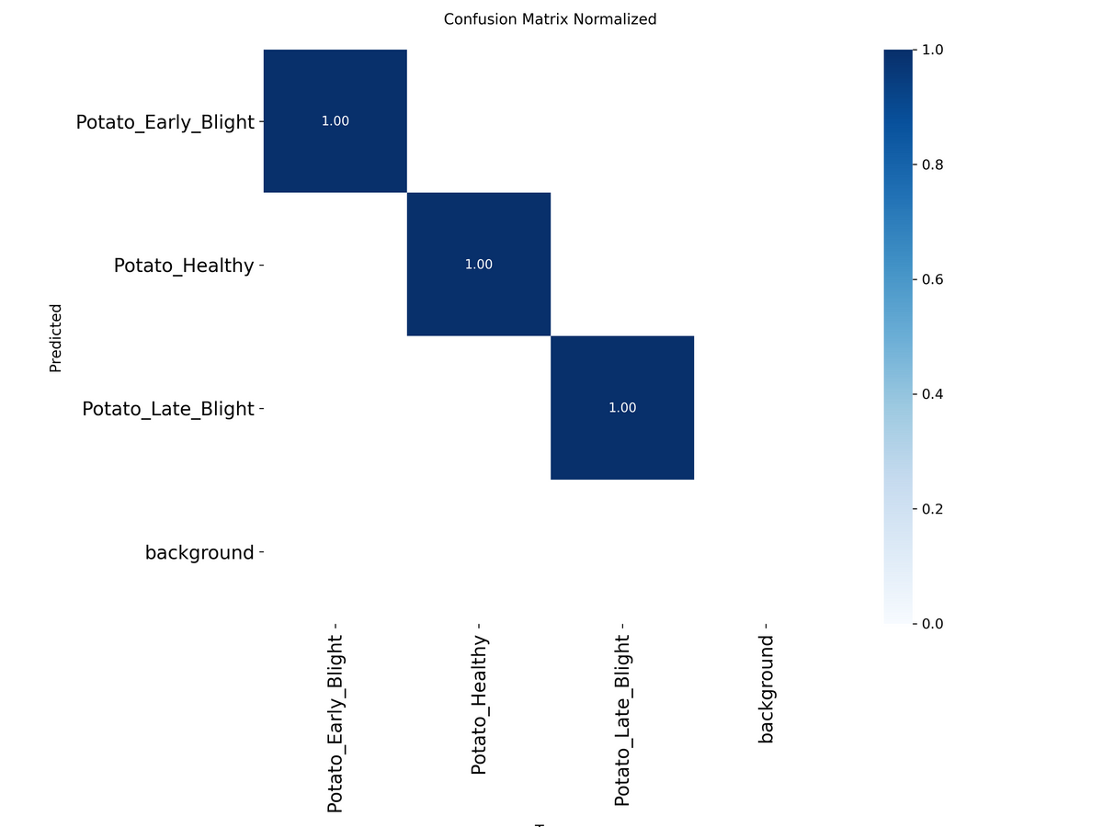
Modelo

Slide 18
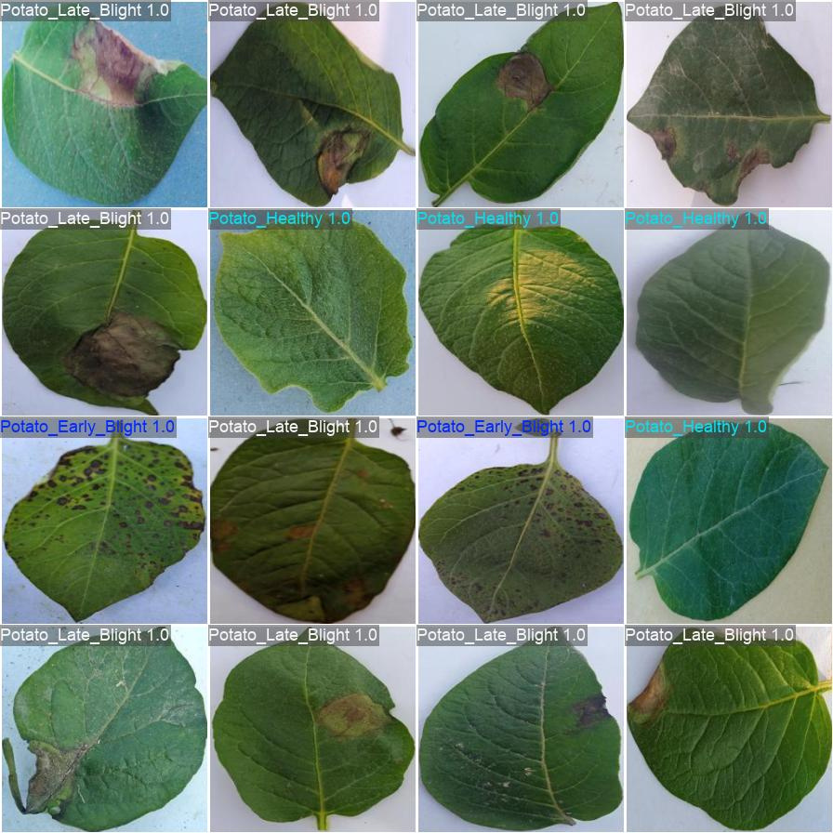
Modelo

Slide 19



Obstaculos

Slide 20


Slide 21
PREGUNTAS DE LA COMISIÓN

